Slide 1
Разработка и исследование методов повышения энергетической эффективности граничных устройств в сети IoT
Московский институт электроники и математики им. А. Н. Тихонова
Департамент компьютерной инженерии
Москва
2024
Аспирант:
Ильин А. Д.
Научный руководитель:
профессор к.т.н. Восков Л.С. к.

Slide 2
Департамент компьютерной инженерии
Разработка и исследование методов повышения энергетической эффективности граничных устройств в сети IoT
Выполненные задачи:
Создан экспериментальный стенд для работы со спутниковым каналом связи на основе модема Iridium и микрокомпьютера raspberry pi.
Настроен сервер для приема, логирования и расшифровки SBD сообщений Iridium
Проведены эксперименты по отправке SBD сообщений в разных сценариях. Подготовлены датасеты по результатам экспериментов

Slide 3

Разработка и исследование методов повышения энергетической эффективности граничных устройств в сети IoT
Особенности расположения антенны

Slide 4
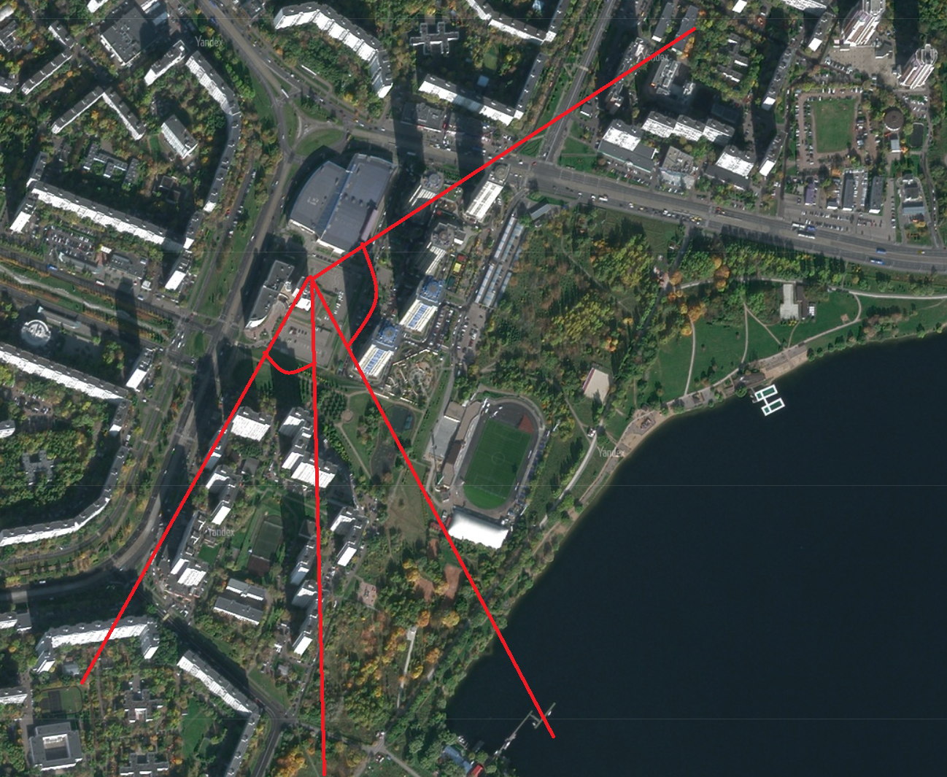
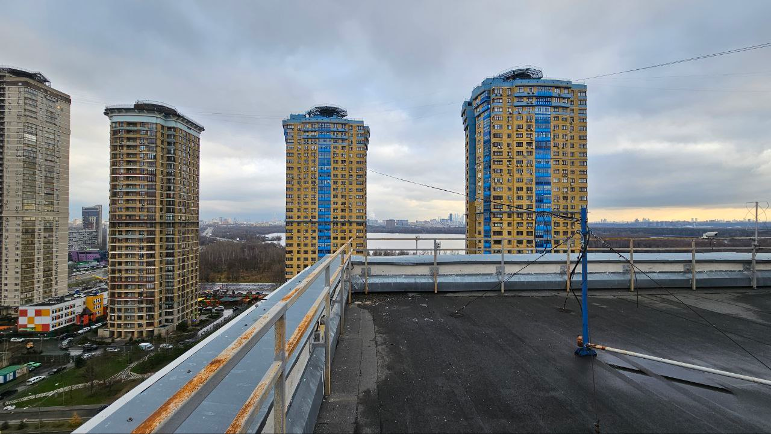
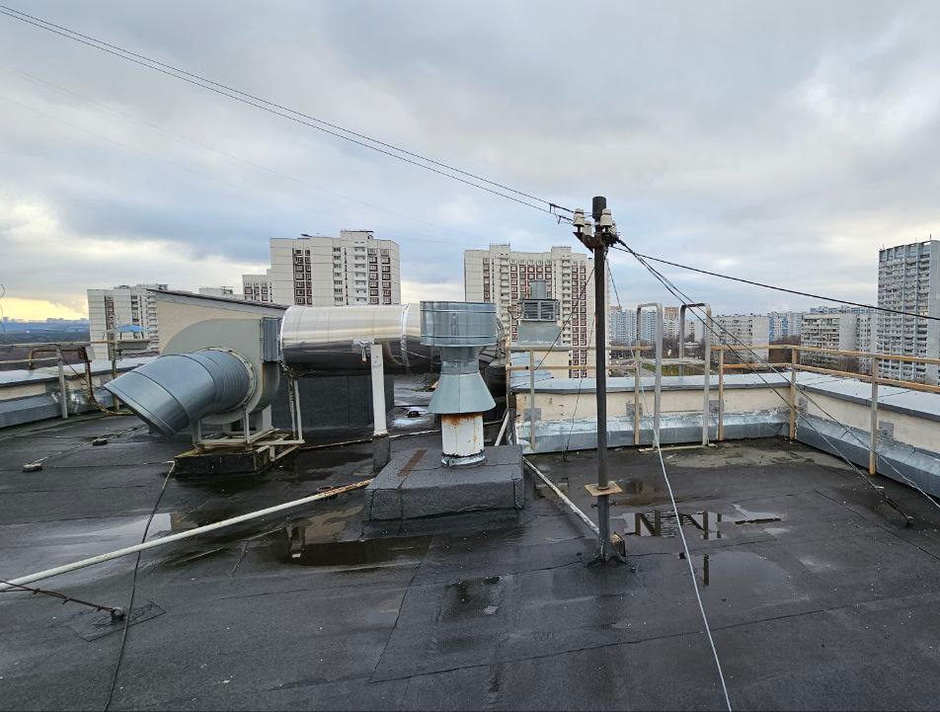
Разработка и исследование методов повышения энергетической эффективности граничных устройств в сети IoT
Предметная область
Особенности расположения антенны

Slide 5

Разработка и исследование методов повышения энергетической эффективности граничных устройств в сети IoT
Предметная область
Номер сообщения momsn | Время приема сообщения | Задержка между сообщениями | № попытки отправки
6801 | 13:16:00 | 00:01:10 | 7
6802 | 13:16:33 | 00:00:33 | 3
6803 | 13:16:46 | 00:00:13 | 1
6804 | 13:16:59 | 00:00:13 | 1
1 Эксперимент.
Длительность 42 минуты
Успешно отправлено 84 сообщения
за 259 попыток. (1 попытка за 10 сек)
Размер сообщения составлял 20 байт.

Slide 6
Разработка и исследование методов повышения энергетической эффективности граничных устройств в сети IoT
1 Эксперимент.
Погода: чистое небо, нет информации о магнитных бурях
(32% доставки)

Slide 7
Разработка и исследование методов повышения энергетической эффективности граничных устройств в сети IoT
1 Эксперимент.
0.66 B/s = 0.00528 kbps
Оранжевым показан примерный наилучший угол возвышения среди доступных спутников в момент приема сообщения.

Slide 8
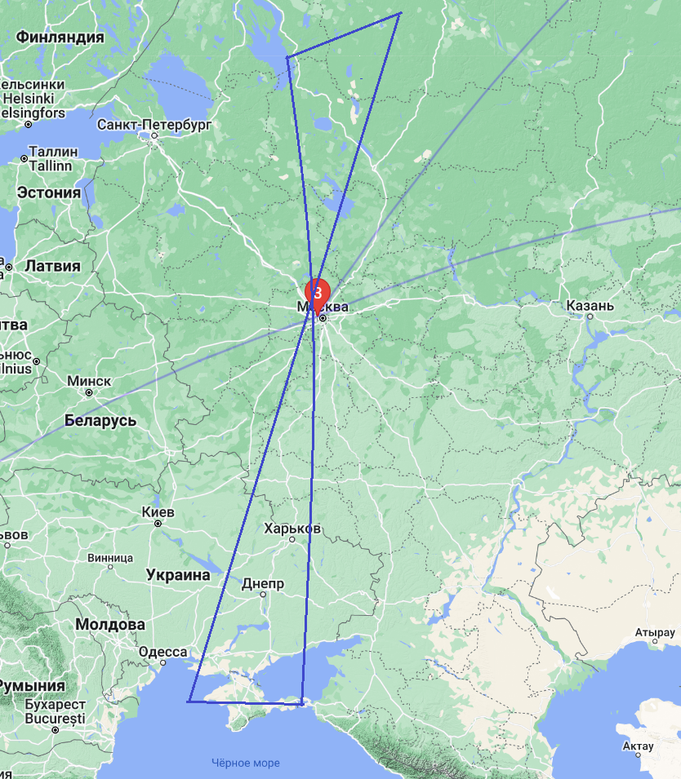
Разработка и исследование методов повышения энергетической эффективности граничных устройств в сети IoT
Маршрут спутников в ходе 1 эксперимента

Slide 9
Разработка и исследование методов повышения энергетической эффективности граничных устройств в сети IoT
Предметная область
0.66 B/s это 1670 Кб в месяц.
Итого 257$ или 24177 рублей по курсу 93.77 за $
Сообщение размером 140 байт (СМС) 1,794816 рублей
(При итоговом объеме трафика больше 50 Кб за месяц)

Slide 10
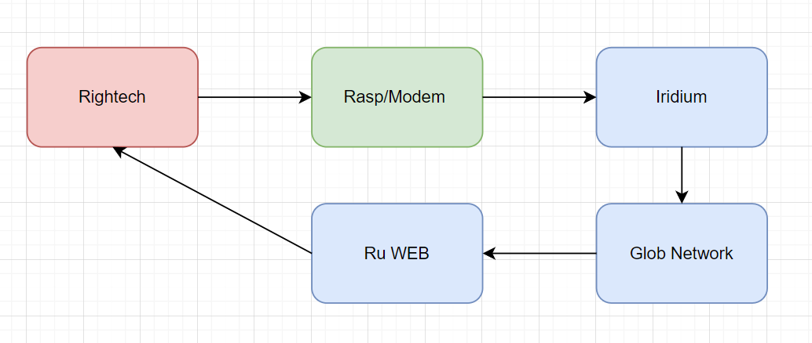
Разработка и исследование методов повышения энергетической эффективности граничных устройств в сети IoT
Предметная область
2 Эксперимент.
От датчика температуры поступали данные через облачную платформу “Rightech” на модем Iridium. Модем передавал данные по спутниковому каналу, которые принимались на сервере «приемнике» (RUWEB). Сервер «приемник», по завершению обработки полученного сообщения, отправлял данные обратно на сервер “Rightech”.

Slide 11
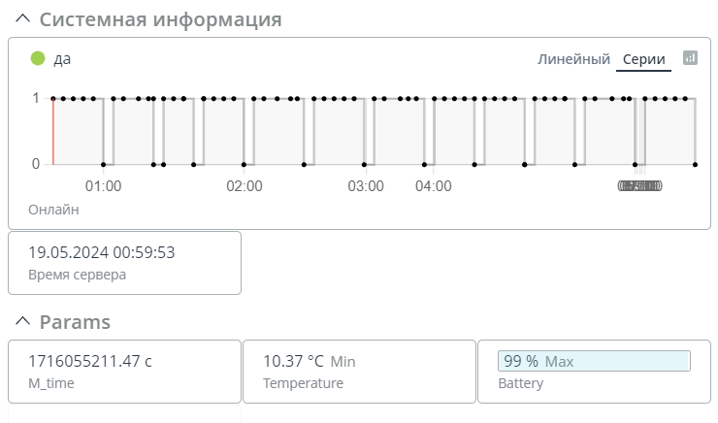
Разработка и исследование методов повышения энергетической эффективности граничных устройств в сети IoT
Предметная область
Отправлялись постоянно сообщения размером 54 байт (формат json) по готовности модема без лишних пауз.
Отправка проводилась в течение 37 часов.

Slide 12
Разработка и исследование методов повышения энергетической эффективности граничных устройств в сети IoT
Выборка
С 17.05 15:18:11
по 18.05 20:41:30.
1 день 5 часов 23 минуты 19 секунд
Принято 128 сообщений = 6912 байт. 0,065 байт в секунду.

Slide 13
Разработка и исследование методов повышения энергетической эффективности граничных устройств в сети IoT
Задержка полного цикла сообщения в период стабильной передачи.
От Rightech до Rightech
20,7 Кб в час. В момент стабильной передачи.

